Slide 1

第5回
バリデーション責任者の責任について
イーコンプライアンスのYouTubeライブ配信
2021年11月8日
イーコンプライアンス
http://eCompliance.co.jp

Slide 2
GMP省令の一部改正
2021年4月28日 厚生労働省は、「医薬品及び医薬部外品の製造管理及び品質管理の基準に関する省令の一部を改正する省令」（令和３年厚生労働省令第90号）を公布した。
2021年8月1日から施行された。
また、同日付で改正GMP省令の逐条解説やバリデーション指針を記載した通知「医薬品及び医薬部外品の製造管理及び品質管理の基準に関する省令の一部改正について」（厚生労働省医薬・生活衛生局監視指導・麻薬対策課長：いわゆる施行通知）を発出した。
バリデーション基準がバリデーション指針に改定された。
これまでのバリデーション基準は廃止となった。

Slide 3
バリデーション指針（施行通知）
薬生監麻発0428第2号 『医薬品及び医薬部外品の製造管理及び品質管理の基準に関する省令の一部改正について』（2021年４月28日）
第４ バリデーション指針
当該医薬品又は医薬部外品の製品品質への影響を考慮し、本バリデーション指針又はこれと同等以上の海外のガイドラインを参照することが求められる。
２．バリデーション指針
  （１）バリデーションの目的等
  （２）バリデーションにより検証する事項
  （３）バリデーション計画書
  （４）バリデーションの責任者の業務
  （５）バリデーションの種類等
    ①適格性評価（Qualification） ④再バリデーション
    ②プロセスバリデーション（Process Validation：PV） ⑤変更時のバリデーション
    ③洗浄バリデーション
  （６）バリデーション報告書
  （７）その他

Slide 4
第13条 バリデーション
バリデーション責任者
第13条 バリデーション
製造業者等は、あらかじめ指定した者に、手順書等に基づき、次に掲げる業務を行わせなければならない。
一 次に掲げる場合においてバリデーションを行うこと。
イ 当該製造所において新たに医薬品の製造を開始する場合
ロ 製造手順等について製品品質に大きな影響を及ぼす変更がある場合
ハ その他製品の製造管理及び品質管理を適切に行うために必要と認められる場合
二 バリデーションの計画及び結果を、品質保証に係る業務を担当する組織に対して文書により報告すること。
2 製造業者等は、前項第1号のバリデーションの結果に基づき、製造管理又は品質管理に関し改善が必要な場合においては、所要の措置をとるとともに、当該措置の記録を作成し、これを保管しなければならない。

Slide 5




Slide 6
逐条解説（薬生監麻発0428第2号）
薬生監麻発0428第2号
第13条（バリデーション）関係
（1）医薬品の製造業者等があらかじめ指定した者に行わせるバリデーションに係る業務について規定するものであること。
あらかじめ指定した者については、バリデーションの対象となる構造設備、手順、工程等に関して熟知している職員を当該バリデーションの責任者としてあらかじめ指定し、その職責及び権限を含め、GMP省令第6条第4項の規定による文書に適切に定めておくことが求められる。
特定の個人が全品目・全構造設備・全手順・全工程に関して熟知していることは不可能！
バリデーション責任者は、品目・構造設備・手順・工程ごとなど複数人が必要！

Slide 7
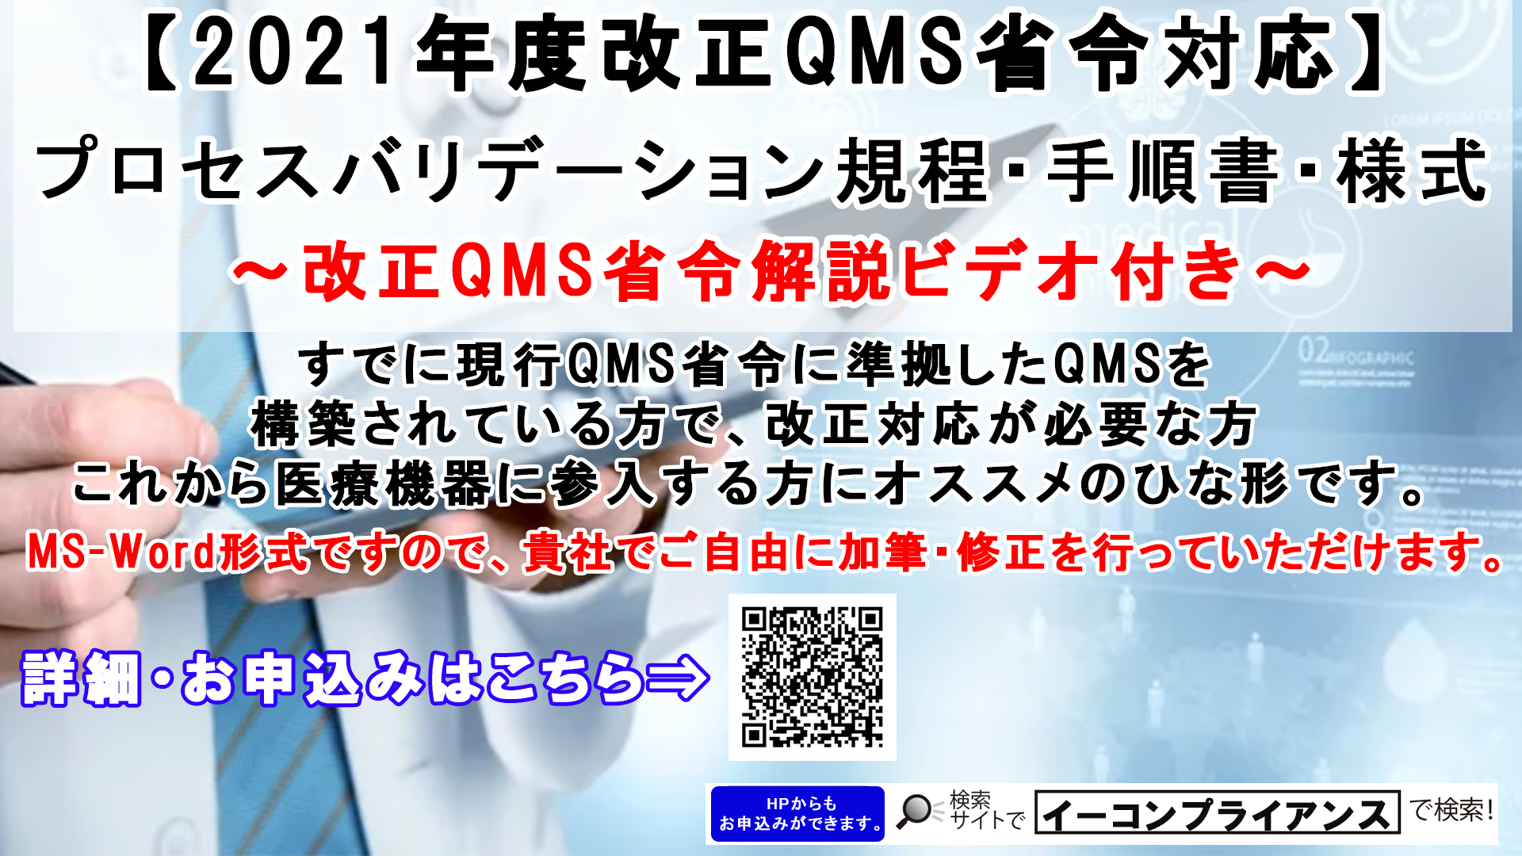

Slide 8
バリデーションの責任者の業務
バリデーション責任者の責任については、改正GMP省令や逐条解説には記載がなく、施行通知の第４ バリデーション指針に以下の通り記載されている。

Slide 9
バリデーションの責任者の業務
（４）バリデーションの責任者の業務
  バリデーションの責任者の行う業務には、次に掲げる業務のうち該当するものを含むものであること。
  バリデーション計画書の作成、改訂等について管理監督する。
  バリデーション計画書に基づきバリデーションが適切に行われるよう管理監督し、関係する職員に必要な指示を行う。バリデーションにおいて収集したデータの適切な記録及び保管について管理監督し、関係する職員に必要な指示を行う。

Slide 10
バリデーションの責任者の業務
  バリデーション計画書からの逸脱が生じた場合において、その逸脱の内容等の記録、検証結果に及ぼす影響の考察及び評価等について管理監督し、関係する職員に必要な指示を行う。
  GMP省令第13条第１項第２号又は第41条第１項第２号の規定によるバリデーションの結果に関する文書（以下「バリデーション報告書」という。）の作成等について管理監督し、関係する職員に必要な指示を行う。

Slide 11
バリデーションの責任者の業務
  医薬品の製造業者等の製造所においては品質保証に係る業務を担当する組織に対して、医薬部外品の製造業者等の製造所においては品質部門に対して、バリデーション報告書により報告する。
バリデーション責任者が「バリデーション報告書」を作成する訳ではない。
「バリデーション報告書」を誰が承認するべきかについては特に要求されていない。

Slide 12
バリデーションの責任者の業務
バリデーション指針において、バリデーション責任者は「管理監督」責任を持つことになっている。
つまり、バリデーション報告書の作成や承認の責任までは要求されていない。
さらに、改正GMP省令や施行通知には、バリデーション責任者は1人しか置いてはならないという定めはない。
バリデーションの責任者は、品目毎や工程毎に当該業務や構造設備に関して熟知した者が就くことが望ましいと考える。

Slide 13


Slide 14
品質保証部門の責任について
品質保証部門のバリデーションにおける責任については、改正GMP省令や逐条解説には記載がなく、バリデーション指針の（4）5.のみである。
「バリデーション報告書」を文書により受け取ることになっているのみであって、バリデーション報告書の承認者である必要までは要求されていない。
改正GMP省令においては、「バリデーション報告書」の承認者の定めはなく、各品目・各工程に割り当てられたバリデーション責任者が承認しても良く、また品質保証部門が承認しても構わないと考えられる。

Slide 15


Slide 16


